Slide 1
Вулканы и вулканические извержения
Учитель по географии
МОБУ СОШ№4 г.п. Пойковский,
Нефтеюганский район, ХМАО
Протопоп Светлана Васильевна

Slide 2
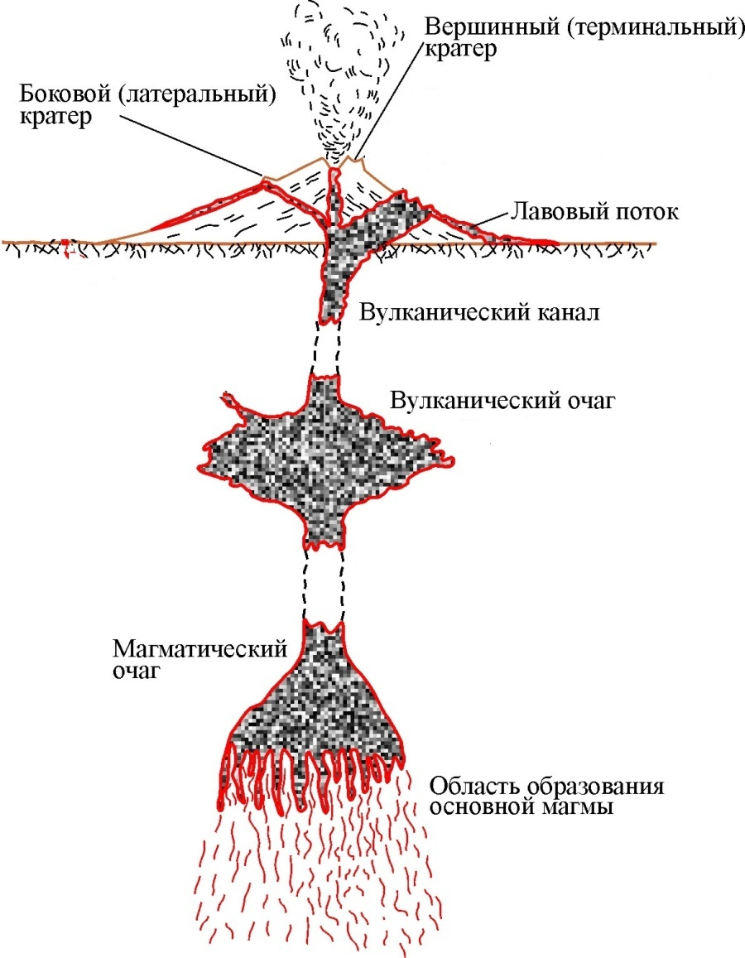
Вулканы и продукты вулканических извержений
На вершине вулкана находится впадина, называемая кратером. Его диаметр может достигать нескольких десятков метров и даже двух и более километров. Стены кратера крутые, отвесные. От кратера вглубь идет жерло, по которому магма поднимается из находящегося в глубине Земли магматического очага.

Slide 3
Продукты вулканических извержений
Вулканический Вулканические Лавовые пепел бомбы потоки

Slide 4
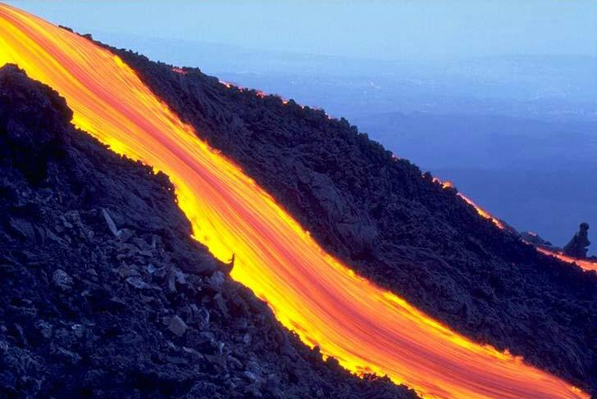
Лавовые потоки
Температура лавы может достигать 1250°. Обычно лавовый поток течет со скоростью 300-500 м/ч. Лавовая река может иметь в ширину в десятки метров, толщину до 20 м и достигать в длину 10-15 км.

Slide 5
Вулканические бомбы
Разные по форме обломки размером более 7 см. Они вылетают из жерла в расплавленном состоянии и, пролетев сотни метров, остывают и падают уже достаточно твердыми.

Slide 6
Вулканический пепел
Частицы горных пород размером менее 2 мм. Он осыпает склоны вулкана и окружающую местность.

Slide 7
Типы вулканов
Гавайский Везувианский тип тип Пелейский тип

Slide 8
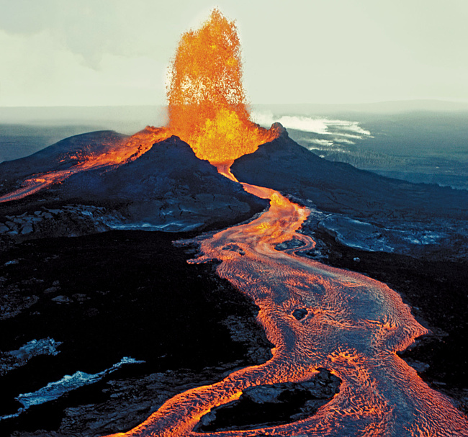
Гавайский вулкан
Брызги раскаленной лавы взлетают все выше, и, наконец взвивается настоящий лавовый фонтан высотой 100-150 м. Быстрый поток жидкой лавы, словно огненная река стекает по склонам горы.

Slide 9
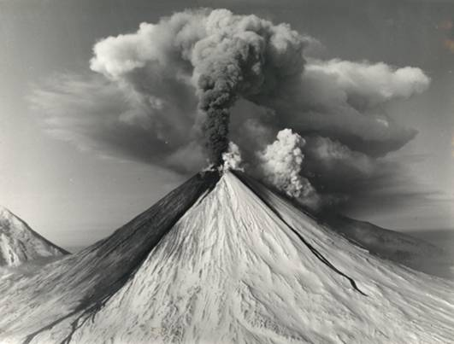
Пелейский тип
Лава вулканов этого типа очень вязкая. Она застывает прямо в жерле и не дает выхода газам и парам. В результате происходит сильнейший взрыв. Гигантская туча раскаленных газов, пепла бомб стремительно мчится по склону, уничтожая все на своем пути.

Slide 10
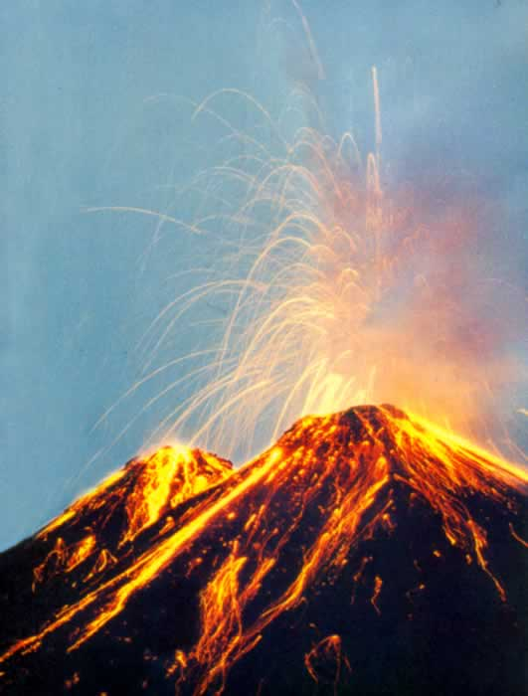
Везувианский тип
Над вулканом поднимается гигантское облако, состоящее из газов и пыли. Извержение сопровождается оглушительными взрывами, и наконец над кратером поднимается огненный столб выбрасываемой лавы.

Slide 11
Географические задачи:
Назовите существенные черты гавайского типа извержений.
Выделите существенные признаки пелейского типа извержений.
Назовите существенные черты везувианского типа извержений.
Можно ли предложить средства спасения от последствий вулканических извержений?

Slide 12
Не бойтесь ошибиться! Учитесь мыслить!

Slide 13
Используемые интернет-ресурсы:
1) Строение вулкана http://www.google.ru/imgres?newwindow=1&espv=210&es_sm=93&biw=1241&bih=583&tbm=isch&tbnid=3ijOwrNl5qlEJM%3A&imgrefurl=http%3A%2F%2Fkafgeo.igpu.ru%2Fweb-text-books%2Fgeology%2Fglossary.htm&docid=pXwbqOEy6qi0TM&imgurl=http%3A%2F%2Fkafgeo.igpu.ru%2Fweb-text-books%2Fgeology%2Ffig_g-2.jpg&w=1190&h=1530&ei=09nOUojLAoq04ATayoDoCQ&zoom=1&ved=0CFAQhBwwAQ&iact=rc&dur=437&page=1&start=0&ndsp=15
2) Лавовые потоки http://images.yandex.ru/yandsearch?text=%D0%BB%D0%B0%D0%B2%D0%BE%D0%B2%D1%8B%D0%B5%20%D0%BF%D0%BE%D1%82%D0%BE%D0%BA%D0%B8&fp=0&img_url=http%3A%2F%2Fgeo.metodist.ru%2Fteleclass%2F4%2Fetna1999.jpg&pos=8&uinfo=ww-1227-wh-545-fw-1002-fh-448-pd-1.100000023841858&rpt=simage
3) Гавайский тип http://images.yandex.ru/yandsearch?p=1&text=%D0%B3%D0%B0%D0%B2%D0%B0%D0%B9%D1%81%D0%BA%D0%B8%D0%B9%20%D1%82%D0%B8%D0%BF%20%D0%B8%D0%B7%D0%B2%D0%B5%D1%80%D0%B6%D0%B5%D0%BD%D0%B8%D1%8F%20%D0%B2%D1%83%D0%BB%D0%BA%D0%B0%D0%BD%D0%BE%D0%B2&fp=1&img_url=http%3A%2F%2Fi.dailymail.co.uk%2Fi%2Fpix%2F2010%2F04%2F16%2Farticle-1266379-036E150B0000044D-542_468x555.jpg&pos=58&uinfo=ww-1227-wh-545-fw-1002-fh-448-pd-1.100000023841858&rpt=simage
4) Везувианский тип http://images.yandex.ru/yandsearch?text=%D0%B2%D0%B5%D0%B7%D1%83%D0%B2%D0%B8%D0%B0%D0%BD%D1%81%D0%BA%D0%B8%D0%B9%20%D1%82%D0%B8%D0%BF%20%D0%B8%D0%B7%D0%B2%D0%B5%D1%80%D0%B6%D0%B5%D0%BD%D0%B8%D1%8F%20%D0%B2%D1%83%D0%BB%D0%BA%D0%B0%D0%BD%D0%BE%D0%B2&fp=0&img_url=http%3A%2F%2Fwww.bananabaymarina.com%2Fimages%2Fvolcano.jpg&pos=8&uinfo=ww-1227-wh-545-fw-1002-fh-448-pd-1.100000023841858&rpt=simage
5) Пелейский тип http://images.yandex.ru/yandsearch?text=%D0%BF%D0%B5%D0%BB%D0%B5%D0%B9%D1%81%D0%BA%D0%B8%D0%B9%20%D1%82%D0%B8%D0%BF%20%D0%B8%D0%B7%D0%B2%D0%B5%D1%80%D0%B6%D0%B5%D0%BD%D0%B8%D1%8F%20%D0%B2%D1%83%D0%BB%D0%BA%D0%B0%D0%BD%D0%BE%D0%B2&fp=0&img_url=http%3A%2F%2Fwww.bestreferat.ru%2Fimages%2Fpaper%2F80%2F46%2F4484680.jpeg&pos=4&uinfo=ww-1227-wh-545-fw-1002-fh-448-pd-1.100000023841858&rpt=simage

Slide 14
Спасибо за внимание!

